Slide 1
BIOLOGI SEL DAN MOLEKULER
KIMIAWI SEL
Tyas Putri Utami, S.Pd., M.Biomed.

Slide 2
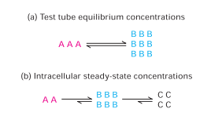
Reaksi Kimia dalam Sel
kehidupan sel bergantung pada ribuan interaksi kimia dan reaksi yang terkoordinasi satu sama lain dalam pengaruh instruksi genetic dan pengaruh lingkungan

Slide 3
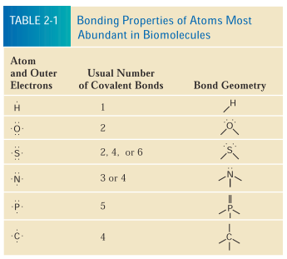
Ikatan kimia
Ikatan kovalen
Ikatan non-kovalen
Ikatan hydrogen
Ikatan van der waals
Ikatan ionic
Interaksi hidrofobik

Slide 5
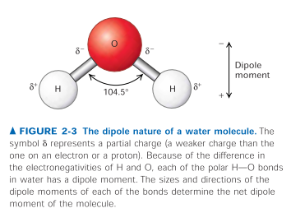
Air
Merupakan pelarut universal
70-80% berat sel → air
Banyak biomolekul dalam sel
Hidrofilik → “suka air” → larut dalam air
Hidrofobik → “takut air” → tdk larut dalam air
Amfifatik → mengandung bagian yang hidrofilik dan hidrofobik

Slide 7
Kimiawi penyusun sel lainnya merupakan molekul anorganik dan molekul organic kecil yang menjadi subunit makromolekul

Slide 8
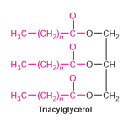
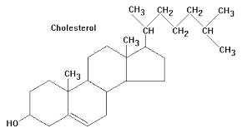
lipid

Slide 9
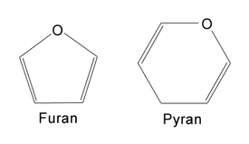
Karbohidrat
Polimer yang tersusun atas monosakarida
Monosakarida
Berdasarkan gugus
Berdasarkan rantai
Berdasarkan jumlah atom C penyusunnya:

Slide 12
Disakarida

Slide 13
Polisakarida

Slide 14
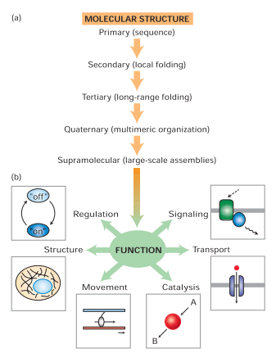
Protein
Dirangkai oleh monomer
asam amino
Memiliki banyak peran
di dalam sel

Slide 15
Asam amino

Slide 18
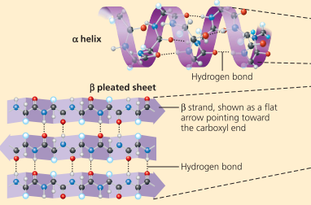

Slide 19
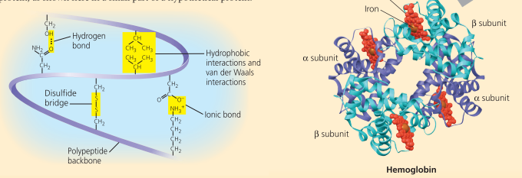

Slide 20
Lipid
Biomolekul hidrokarbon yang tidak larut dalam air
Terdiri dari:
Lipid sederhana
Lipid kompleks
Turunan lipid / steroid

Slide 21
Asam lemak

Slide 22
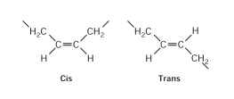

Slide 25
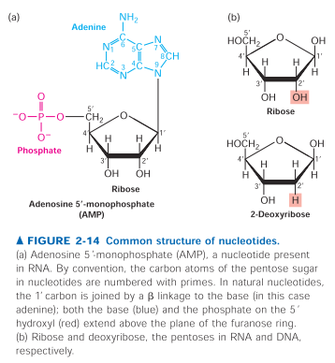
Asam Nukleat
Polimer yang disusun
Atas nukleotida

